Slide 1
Nikola Belaković, Vojkan Panić,
Bogdan Damljanović, Filip Antonijević
He Jiankui afera

Slide 2
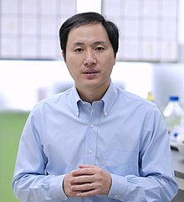
He Jiankui
Rodjen u okrugu Šinhua, Hunan 1984. godine
Školovao se na Univerzitetu za nauku i tehnologiju u Kini
Doktorirao na Univerzitetu Rajs
U Kinu se vratio 2012. u okviru programa Hiljadu talenata vlade Kine
Postao široko poznat u novembru 2018. nakon što je tvrdio da je stvorio prve ljudske genetski rođene bebe, koje su dobile imena Lulu i Nana
Uvršten u 100 najuticajnijih ljudi magazina TIME 2019.
2019. osudjen na kaznu od tri godine zatvora

Slide 3
Poreklo afere
Juna 2017. kineski par, HIV pozitivni otac i majka, pseudonimom nazvani Mark i Grejs prisustvovali su konferenciji koju je održavao He Jiankui
Ponuđena im je vantelesna oplodnja, zajedno sa uređivanjem gena embriona, kako bi se razvila urođena otpornost na HIV njihovim potomcima
Pristali su da volontiraju i eksperiment je urađen u tajnosti
Šest drugih parova sa sličnim problemima sa plodnošću je regrutovano
Kasnije je utvrđeno da su obrasci za saglasnost nepotpuni i neadekvatni
Kada je istraženo mesto kliničkog eksperimenta, Južni univerzitet za nauku i tehnologiju,na kojem je Jiankui otvorio svoju laboratoriju, izjavio je da univerzitet nije bio uključen u eksperiment

Slide 4
Eksperiment i rođenje
Jiankui je uzimao spermu i jajnike od parova, izvršio vantelesnu oplodnju, a potom uređivao genome embriona korišćenjem CRISPR/Cas9 (metoda menjanja DNK)
Pokušavao je da reprodukuje fenotip specifične mutacije gena, koji malo ljudi poseduje, za koji se veruje da daje urođenu otpornost na HIV, što pokazuje berlinski pacijent
Umesto poznate mutacije CCR5-32 uvodi promene koje imaju za cilj da CCR5 (protein na površini belih krvnih zrnaca) postane potpuno nefunkcionalan
Njegovo delo nije teoretski zaštitilo Lulu i Nanu od svih oblika HIVa
Rekao je da je tokom trudnoće bilo nemoguće proveriti da li postoji greška
Lulu i Nana su rođene u tajnosti u oktobru 2018.
Izjavio je da su bebe normalne i zdrave

Slide 5
Razotkrivanje
He je planirao da otkrije svoje eksperimente i rođenje Lulu i Nane na Drugom međunarodnom samitu o uređivanju ljudskog genoma od 27. do 29. novembra 2018.
Međutim 25. novembra Antonio Regalado,stariji urednik biomedicinksog časopisa MIT Technology Review, objavio je na web stranici eksperiment He Jiankuia
Jiankui je odbio da komentariše uslove trudnoće
Ubrzo je objavio video o svom eksperimentu i uspešnom rođenju blizanaca na YouTubeu
Eksperiment nije dobio nezavisnu potvrdu i nije bio recenziran niti objavljen u naučnom časopisu
Naređeno je pokrajinskim zdravstvenim službenicima da istraže eksperiment ubrzo nakon otkrivanja

Slide 6
Razotkrivanje
Usled bure, dozvoljeno mu je da predstavi svoje istraživanje 28. novembra pod naslovom „Uređivanje gena CCR5 u mišu, majmunu i ljudskim embrionima koristeći CRSIPR-Cas9”
Tokom diskusije rekao je:
„Da li vidite svoje prijatelje ili rodjake koji su možda bolesni? Potrebna im je pomoć. Milionima porodica sa naslednom ili zaraznom bolešću možemo pomoći koristeći ovu tehnologiju”.
U svom govoru pomenuo je i drugu trudnoću u okviru istog eksperimneta

Slide 7
Posledice
He nije otkrio imena roditelja, tako da njihova reakcija na ovaj eksperiment nije poznata
Kritika o projektu, njeogvoj tajnosti i zabrinutost za dugoročno zdravlje Lulu i Nane su bile rasprostranjene po naučnim medijima
Bioetičar Henri T. Greeli je rekao:„He Jiankuov eksperiment je bio gori nego što sam očekivao”
26. novembra 2018. godine 122 kineska naučnika iznela su kritiku eksperimenta
Izjavili su da je eksperiment neetičan, „lud” i „veliki udarac globalnoj reputaciji i razvoju kineske nauke”

Slide 8
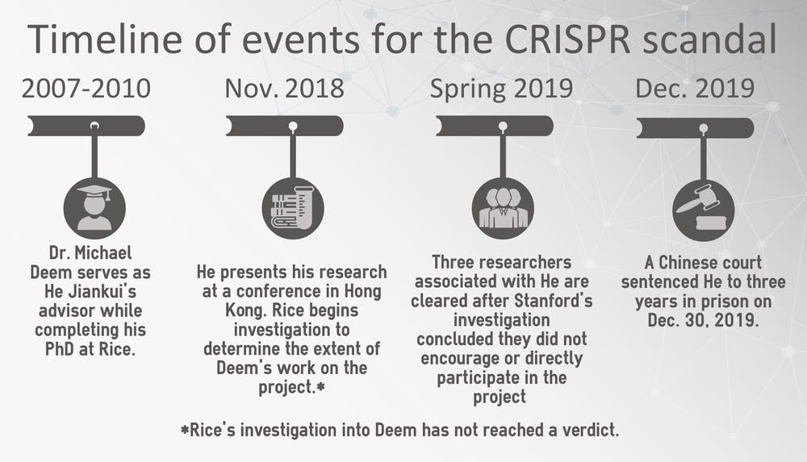
Posledice
Kineska vlada zabranjuje genetsku manipulaciju ljudskim genima, zigotima i embrionima u reproduktivne svrhe
Lokalna i kineska vlada otvorile su niz istraga, izjavile su da je eksperiment „izuzetno loše prirode” i krši kineski zakon
Na osnovu tada novootkrivenih dokumenata objavljene su vesti koje su sugerisale da je kineska vlada možda pomogla u finansiranju eksperimenta
Narodni sud okruga Šenžen Nanšan, 20.12.2019. godine je osudio Jiankuia na tri godine zatvora i novčanu kaznu od 3 miliona RMB

Slide 9
Tehničke kontroverze
He je odobrenje za eksperiment tražio od Bolnice za žene i decu Shenzen HarMoniCare
Kasnije je dokazano da je odobrenje koje je He imao bilo falsifikovano
Utvrđena je činjenica da je CCR5 protein neophodan za HIV infekciju belih krvnih zrnaca delujući kao ko-receptor za HIV
Mutacija u genu CCR5 stvara otpornost na HIV, ali nisu svi homozigoti otporni
Jiankui je prevideo ove činjenice

Slide 10
Tehničke kontroverze
Dva dana nakon rođenja blizanaca, njihov DNK je prikupljen iz uzoraka krvi pupčane vrpce i potvrđene su mutacije genoma
Međutim, dostupni izvori su pokazali da Lulu i Nana nose nepotpune mutacije CCR5
Ovo je značilo da bebe nemaju tipičnu mutaciju CCR5D32 i da su još uvek podložne infekciji
Takođe je postojala zabrinutost zbog štetnog dejstva koje se naziva neciljanom mutacijom u uređivanju CRISPR/Cas9

Slide 11
Slična istraživanja
Prvi uspešan eksperiment genetskog modifikovanja CCR5 u čoveku je urađen 2014. godine
  Naučnici Univerziteta Pensilvanije, Albert Ajnštajn koledža i Sangamo BioSciencesa su objavili da su uspešno modifikovali CCR5 u krvnim zrncima koristeći cink-prst nukleazu koju su ubacili u HIV pozitivne pacijente
  Nakon završenog tretmana lečenja su pokazali smanjeno prisustvo virusa,a kod jednog je HIV nestao
Prvo kliničko ispitivanje CRISPR/Cas9 za lečenje genetskih poremećaja krvi počelo je u avgustu 2018.
  Studiju su zajedno sproveli CRISPR Therapeutics sa sedištem u Švajcarskoj i Vertex Pharmaceuticals sa sedištem u Bostonu
  U preliminarnom izveštaju je navedeno da su prva dva pacijenta, jedan sa β-talamesijom i jedan sa bolešću srpastih ćelija, uspešno izlečeni

Slide 12
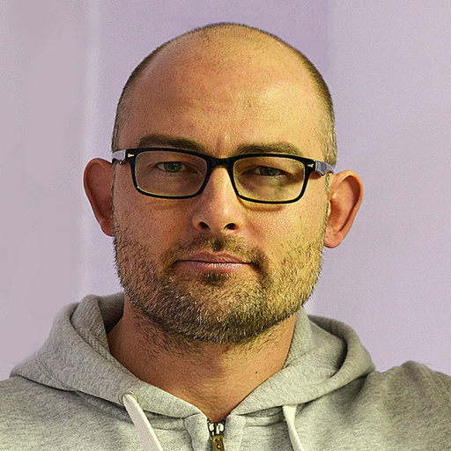
Slična istraživanja
U aprilu 2019. naučnici Univerziteta Pensilvanija, u Filadelfiji su pokušali da izleče dva bolesnika od kancera pomoću CRISPR tehnologije, ali pokušaj je bio neuspešan
Denis Rebrikov, ruski molekularni biolog, je u junu 2019. objavio da planira ponoviti Heov eksperiment kad dobije dozvolu ruskog Ministarstva zdravlja
Rebrikov je rekao da će on koristiti bolji i sigurniji metod
Dženifer Doudna, molekularni biolog sa Univerziteta Kalifornija koja je
razvila CRISPR/Cas9 tehnologiju, smatra da tehnologija jos nije
spremna za eksperiment

Slide 13
Izvori
„The untold story of the ‘circle of trust’ behind the world’s first gene-edited babies” - Jon Cohen
„The CRISPR shocker: How genome-editing scientist He Jiankui rose from obscurity to stun the world” - Haron Begley
„He Jiankui jailed for illegal human embryo gene-editing” - Xinhua
„Inside the circle of trust” - Jon Cohen
„Chinese Scientist Who Says He Edited Babies' Genes Defends His Work” - The New York Times
„Gene-Edited Babies: What a Chinese Scientist Told an American Mentor” - The New York Times
„About Lulu and Nana: Twin Girls Born Healthy After Gene Surgery As Single-Cell Embryos”
„CRISPR-baby scientist fails to satisfy critics” - David Cyranoski
„He Jiankui, embryo editing, CCR5, the London patient, and jumping to conclusions” - Henry Greely

Slide 14
Izvori
„Chinese researcher claims first gene-edited babies” - Marilynn Marchione
„China suspends scientists who claim to have produced first gene-edited babies” - CNN
„C-C chemokine receptor type five (CCR5): An emerging target for the control of HIV infection”
„Gene-edited babies: What went wrong and what could go wrong” - Haoyi Wang
„Gene Editing of CCR5 in Autologous CD4 T Cells of Persons Infected with HIV”
„US Companies Launch CRISPR Clinical Trial” - Catherine Offord
„Early Results Are Positive for Experimental CRISPR Therapies” - Jef Akst
„CRISPR gene editing has been used on humans in the US” - Jon Fingas
„Russian biologist plans more CRISPR-edited babies” - David Cyranovski

Slide 15
Hvala na pažnji!

